Slide 1
ChipGAN : A Generative Adversarial Network for Chinese Ink Wash Painting Style Transfer
(ACM 2018)
JONGWOOK-SI

Slide 2
Abstract
중국과 서양의 회화는 본질적으로 다른 회화 기법을 사용한다.
중국수묵화의 생성을 위해 Void, Brush Stroke, Ink wash tone and diffusion 채택
전문 작가의 평가에 의한 Score 산출로 제안된 방법의 효과를 보여준다.

Slide 3
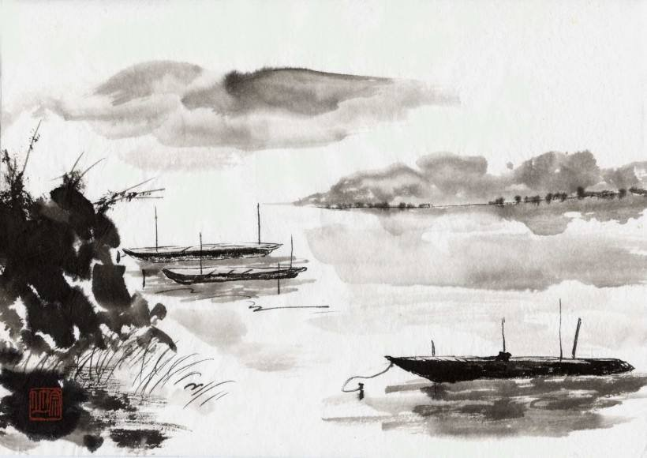
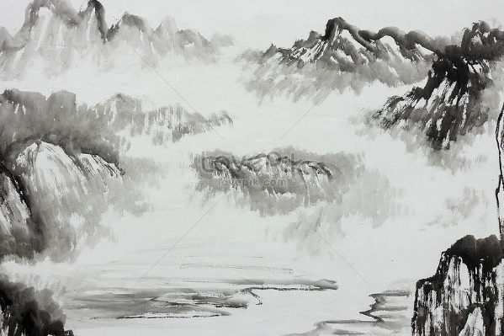
Based Knowledge
수묵화란 무엇인가?
동아시아의 그림 그리기 기법
채색을 쓰지 않음
수묵으로 짙고 옅은 효과를 내어 그린 그림
중국 당나라시기에 처음 개발 됨

Slide 4
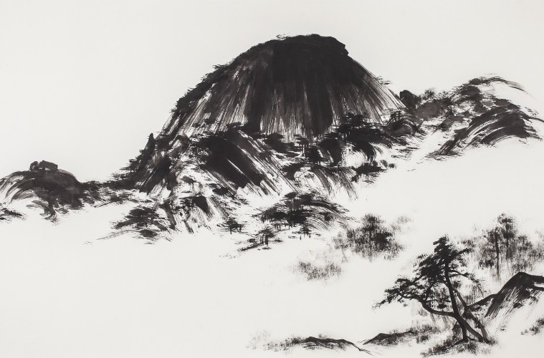
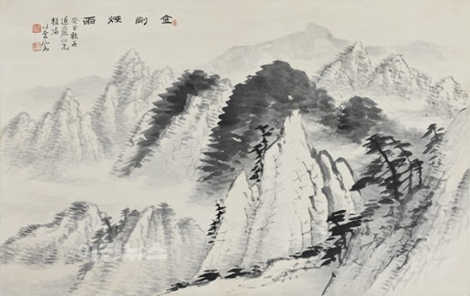
Based Knowledge
중국수묵화와 한국수묵화의 차이
한국수묵화 사진

Slide 5
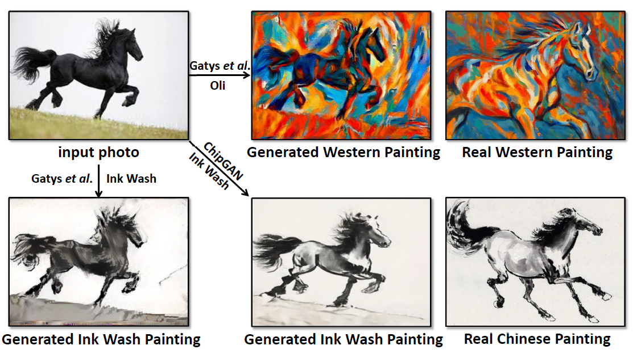
Introduction
서양화 스타일 (Gatys et al.)
기존 연구를 적용하면 비현실적 결과
서양과 중국의 기법사이의 차이
(1) 강한 선의 사용
(2) 붓 놀림의 실루엣으로 강조
(3) 회색 레벨의 잉크 사용

Slide 6
Introduction
Void : Adversarial loss + Cycle Consistency Loss
Brush Stroke : Edge를 포함, Cross Entropy 손실을 적용하여 강조
Ink Wash tone and diffusion : Erode + Blur를 사용

Slide 7
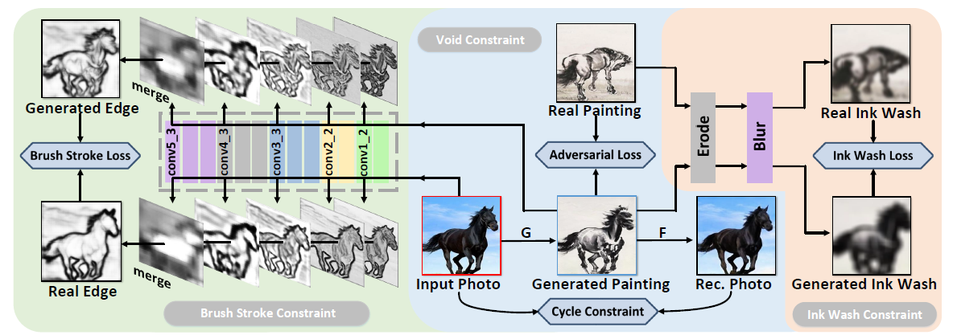
Proposed Method

Slide 8
Proposed Method
Void Constraint
Void를 적용한다는 것 : 캔버스의 적절한 위치에 공백을 두는 것
생성된 이미지가 하늘과 잔디를 무시하고, 말의 실루엣을 정확하게 유지
그림과 사진의 차이 (사진의 색상과 질감이 풍부하므로 엔트로피가 다르다)
Adversarial loss과 Cycle Consistency loss를 결합한 방법 제공

Slide 9
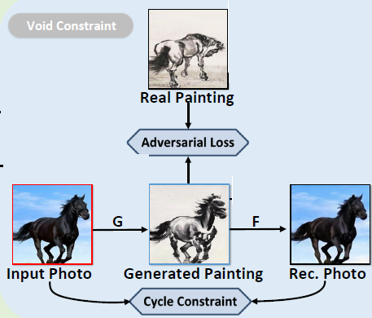
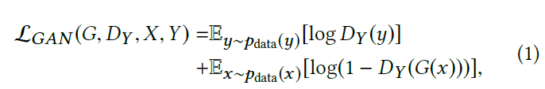
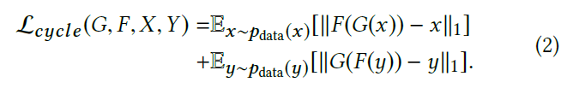
Proposed Method
Adversarial loss
Cycle Consistency loss

Slide 10
Proposed Method
Brush Stroke Constraint
중국 수묵화에서 두께가 다른 다양한 유형의 Brush Stroke를 모델링 하기 위하여 실제 사진의 Edge map과 생성된 그림 간의 Consistency를 강화
VGG - 16

Slide 11
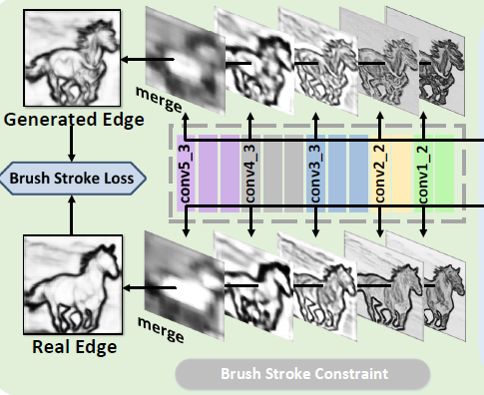
Proposed Method
5가지의 층에서 Edge를 추출
이를 병합하여 최종 Edge Map 획득
Ground Truth의 모든 픽셀은 [0~1]의 실수
Real Photo’s Edge = E(x)
Generated Painting’s Edge = E(G(x))

Slide 12
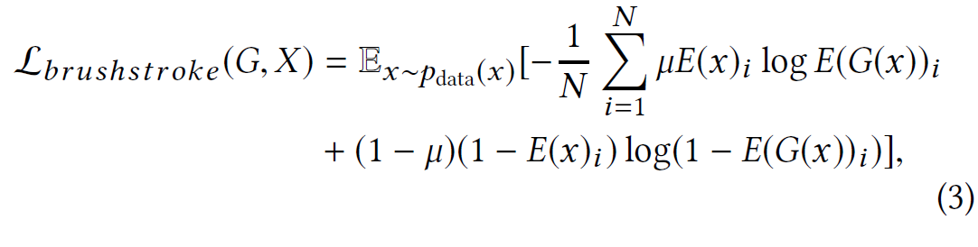
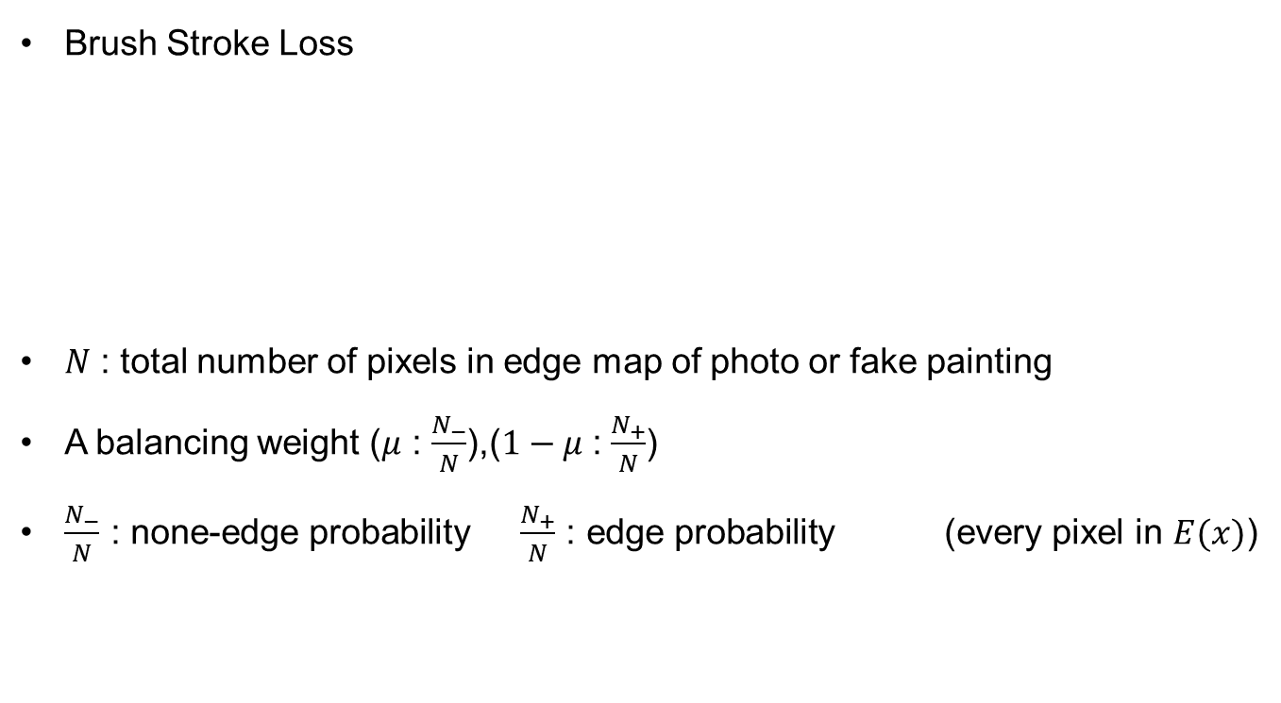
Proposed Method
Brush Stroke Loss
$N$ : total number of pixels in edge map of photo or fake painting
A balancing weight ($μ$ : $\frac{N_{−}}{N}$),($1−μ$ : $\frac{N_{+}}{N}$)
$\frac{N_{−}}{N}$ : none-edge probability $\frac{N_{+}}{N}$ : edge probability (every pixel in $E(x)$)

Slide 13
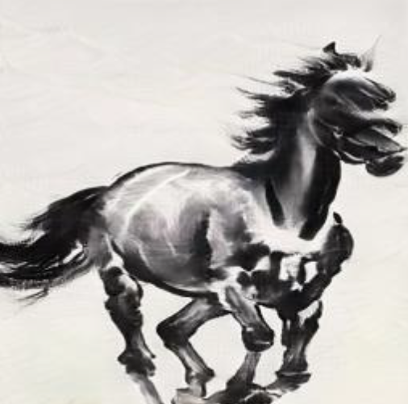
Proposed Method
Ink Wash Constraint
Void와 Brush Stroke를 적절하게 모델링 한 최종은 전체적인 톤을 만드는 것
1) 전체적인 Color Temperature은 Generated Image와 Real과 가까워야 함
2) 말의 몸통 부분은 퍼지면 안됨
침식과 가우시안 블러를 이용

Slide 14
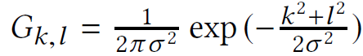
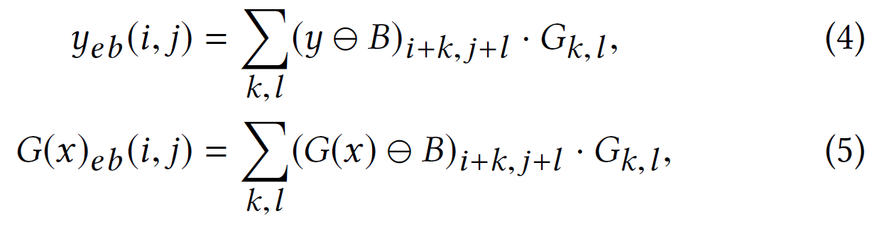
Proposed Method
Ink Wash Constraint Loss
eb : erosion + blur

Slide 15
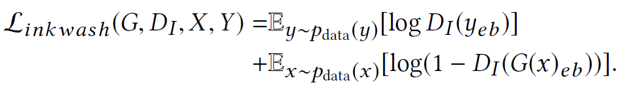
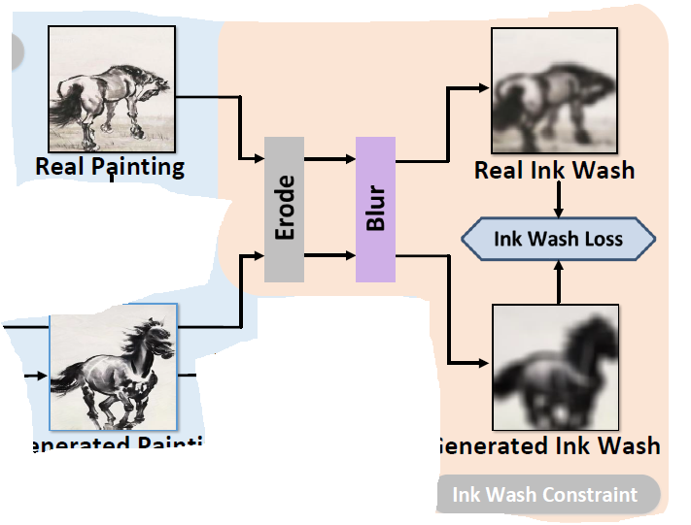
Proposed Method
Ink Wash Constraint Loss

Slide 16
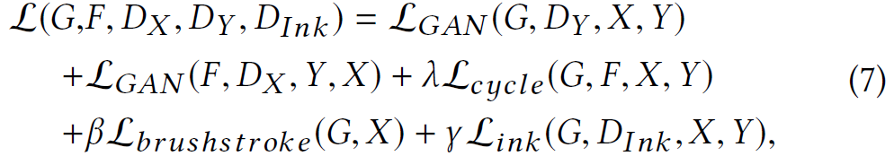
Proposed Method
Full Objective

Slide 17
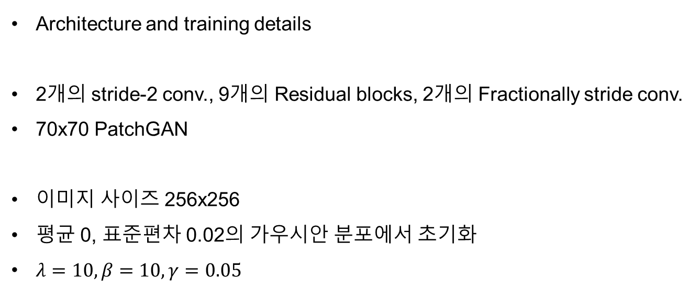
Proposed Method
Architecture and training details
2개의 stride-2 conv., 9개의 Residual blocks, 2개의 Fractionally stride conv.
70x70 PatchGAN
이미지 사이즈 256x256
평균 0, 표준편차 0.02의 가우시안 분포에서 초기화
$λ=10, β=10, γ=0.05$

Slide 18
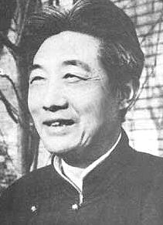
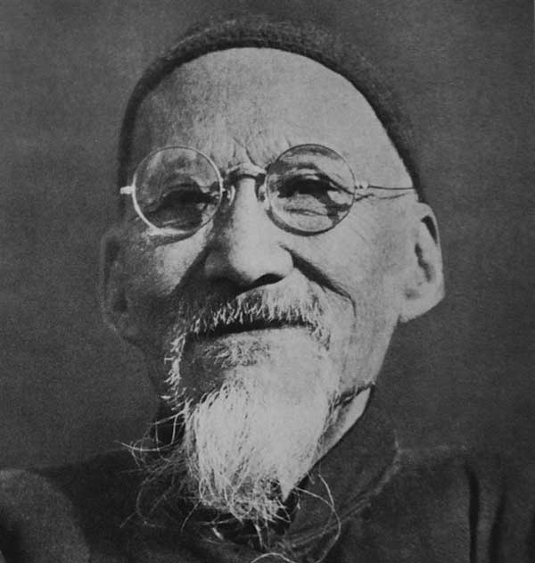
Datasets
ChipPhi 데이터 세트
Xu Beihong과 Huang Binhong이 그린 말과 풍경
예술가의 이름, 그림이 만들어진 연도 또는 시 제거
한자 제거
Data Augmentation (수평 뒤집기 사용)
말 - Train : 1478 수묵화, 822 사진, Test : 160 수묵화, 90 사진
풍경 - Train : 1774 수묵화, 1388 사진, Test : 202 수묵화, 154 사진

Slide 19
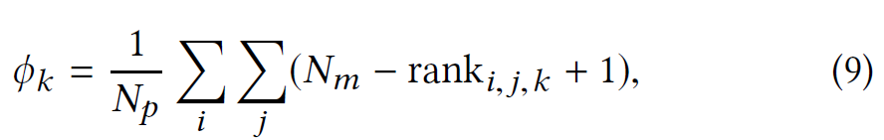
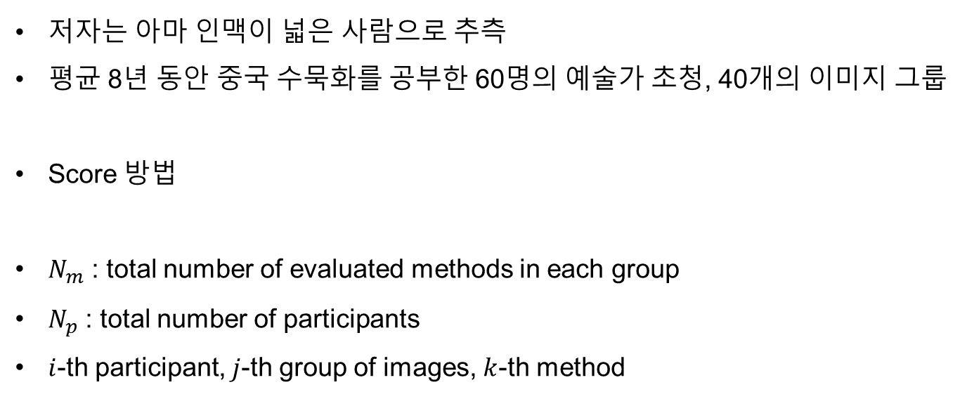
Datasets
저자는 아마 인맥이 넓은 사람으로 추측
평균 8년 동안 중국 수묵화를 공부한 60명의 예술가 초청, 40개의 이미지 그룹
Score 방법
$N_{m}$ : total number of evaluated methods in each group
$N_{p}$ : total number of participants
$i$-th participant, $j$-th group of images, $k$-th method

Slide 20
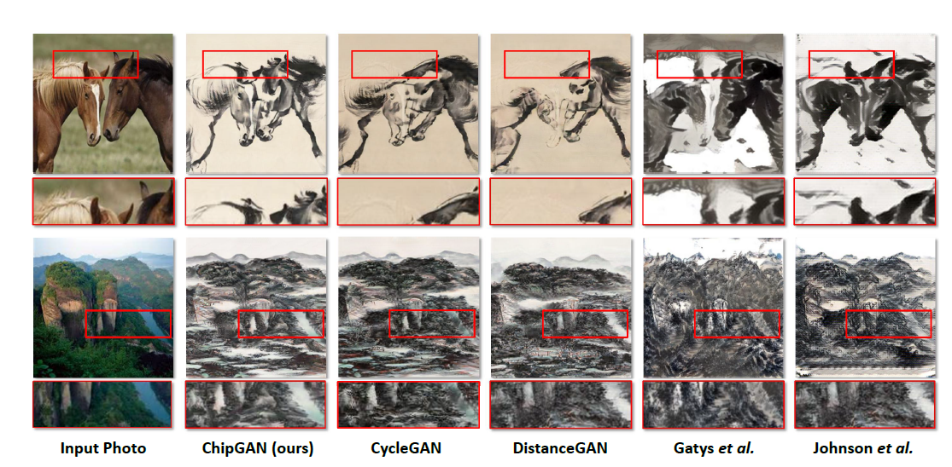
Comparison

Slide 21
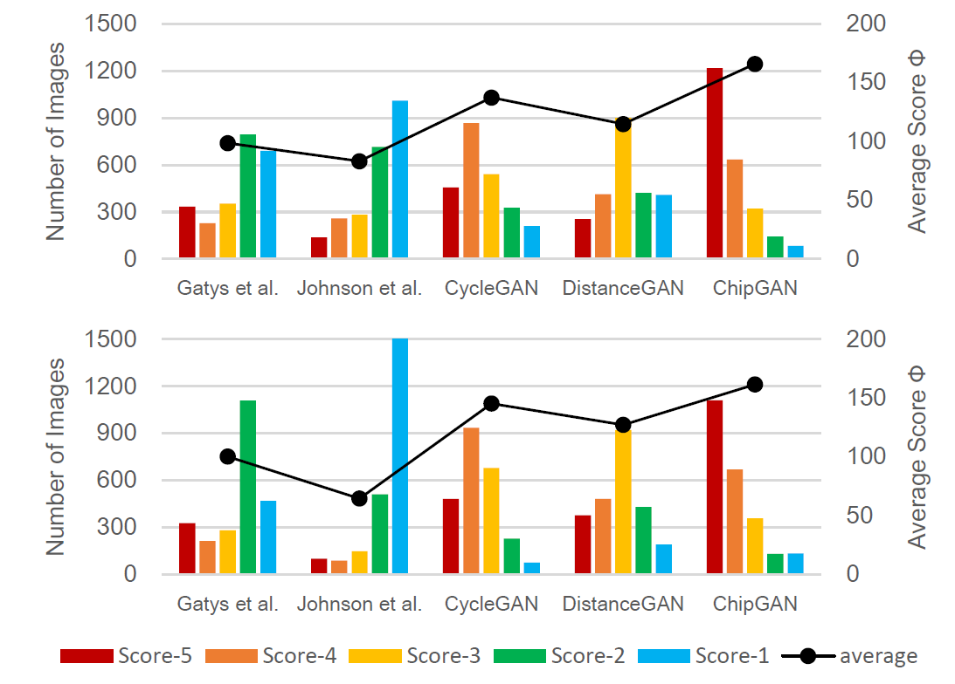
Comparison

Slide 22
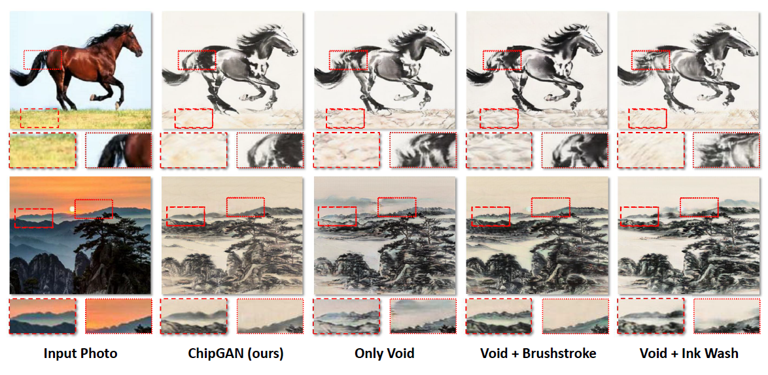
Comparison

Slide 23
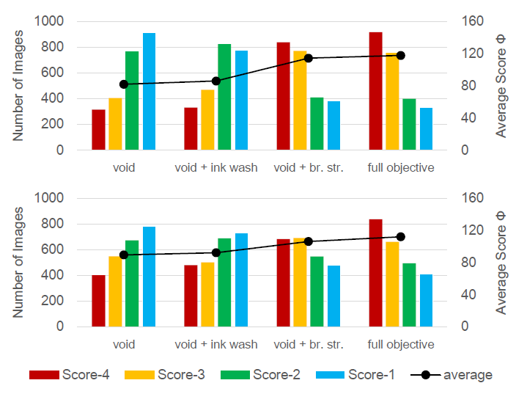
Comparison

Slide 24
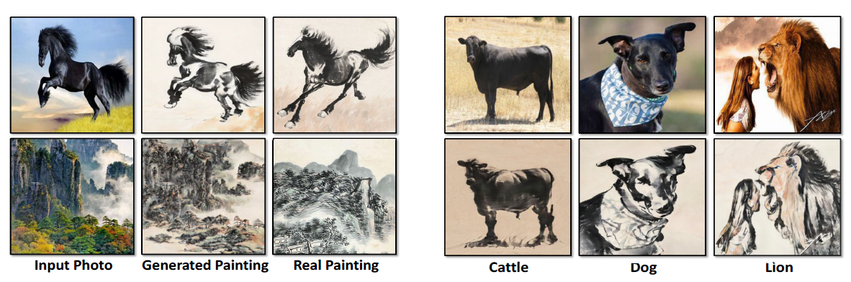
Comparison

